Slide 1
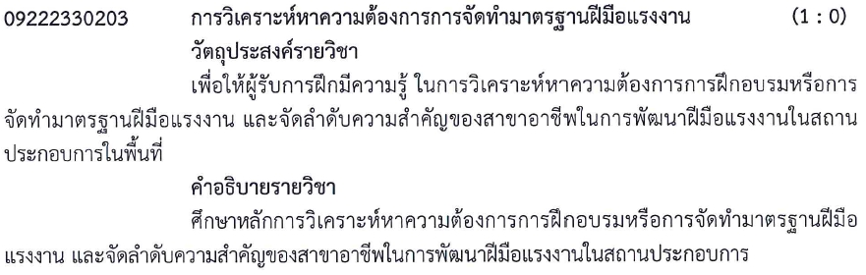
การวิเคราะห์หาความต้องการ (Need Survey)

Slide 2

Skills (ทักษะ)
Knowledge(ความรู้)
Self-Concept(การรับรู้ตัวเอง)
Trait (อุปนิสัย)
Motive (แรงขับเคลื่อนภายใน)
COMPETENCY

Slide 3
ผลงาน (Results)
Performance
วิทยากรที่มีชื่อเสียง
การกระทำ (Action)
Skills
Knowledge
ฝึกพูด/พัฒนาหลักสูตร
Self-Concept
Trait
Motive
อยากเป็นวิทยากรที่มีชื่อเสียง และได้รับการยอมรับและคิดเชื่อว่าตัวเองทำได้
ความตั้งใจของคน(Intention)

Slide 4
ความสัมพันธ์ระหว่างลักษณะของ Competency กับระดับผลงาน
COMPETENCY
แรงจูงใจ ความมุ่งมั่น ความมั่นใจ
ระดับผลงานที่สูงกว่าที่คาดหวัง(Superior Performance Level)
ทักษะ ความรู้
ระดับผลงานที่คาดหวัง(Expected Performance Level)
C
ระดับผลงานต่ำกว่าที่คาดหวัง(Expected Performance Level)
NYC

Slide 5
ความสำคัญของแต่ละลักษณะของ Competency กับบุคลากรแต่ละระดับ
Motive
Traits
Self-Concept
มีอิสระในการทำงานสูง(ไม่มีพี่เลี้ยง)
ต้องรับมือกับการเปลี่ยนแปลงสูง
ระดับจัดการ
ต้องนำคนอื่นให้ทำงานตามนโยบาย
ต้องมีทั้งความรู้ในงานและเข้าใจคน
ระดับบังคับบัญชา
Knowledge
Skills
ต้องปฏิบัติงานตามข้อกำหนด
ใช้ทักษะทางกายภาพในการปฏิบัติงาน
ระดับปฏิบัติการ

Slide 6
ความสัมพันธ์ของ Competency กับองค์กร
Competency นั้นจะต้องสัมพันธ์และสอดคล้องกับวิสัยทัศน์ (Vision) และแผนกลยุทธ์ (Business Strategy) ขององค์กร ซึ่งจะนำมาสู่การพัฒนาและการสร้างบุคลากรที่เหมาะสม เพื่อให้องค์กรบรรลุเป้าหมายทางธุรกิจที่วางไว้
เป้าประสงค์
ทางกลยุทธ์
“ กลยุทธ์และเป้าหมายขององค์กรจะเป็นตัวกำหนดศักยภาพและความสามารถที่เป็นที่ต้องการขององค์กร และองค์กรจะได้พัฒนาคนให้มี competencies ตรงตามที่ต้องการได้ ”
ความรู้ความสามารถที่พึงประสงค์ขององค์กร
กระบวนการ บุคลากร เทคโนโลยี

Slide 7
ความสัมพันธ์ระหว่างเป้าประสงค์ทางกลยุทธ์ และ Competency
งานที่ต้องปฏิบัติ
Work Requirements
เป้าประสงค์ทาง
กลยุทธ์
Competency
งานที่ต้องปฏิบัติเพื่อ
บรรลุเป้าประสงค์
ทางกลยุทธ์
Competency
ที่ต้องการสำหรับ
ปฏิบัติงาน
เป้าประสงค์ทางกลยุทธ์
แปลงกลยุทธ์
สู่งาน
แปลงงาน
สู่ Competency

Slide 8
ประโยชน์ของการนำ Competency มาใช้ในองค์กร
ผู้บริหารระดับสูง
หน่วยงานบริหารทรัพยากรบุคคล
เชื่อมโยงกลยุทธ์กับรูปแบบการพัฒนาบุคลากร
ช่วยให้องค์กรสามารถประเมินจุดแข็งและจุดอ่อนของศักยภาพของทรัพยากรในองค์กร เพื่อใช้ในการกำหนดแผนเชิงกลยุทธ์ทั้งในระยะสั้นและระยะยาว
สามารถวัดผลได้ชัดเจน
ภาพรวมของ Competencies ของทั้งองค์กร
สามารถวิเคราะห์ความจำเป็นในการฝึกอบรมและพัฒนาบุคลากรในองค์กร ได้อย่างมีประสิทธิภาพ
เพิ่มประสิทธิภาพของกระบวนการบริหารทรัพยากรบุคคลต่างๆ อาทิ การสรรหา คัดเลือก การประเมินทักษะ การวางแผนความก้าวหน้าในสายอาชีพ เป็นต้น
ผู้อำนวยการ
ทราบถึงทักษะ คุณลักษณะ (Competencies) ที่ต้องการของบุคลากรในฝ่ายตน
เป็นข้อมูลพื้นฐานในการวางแผนการพัฒนาบุคลากรในฝ่าย
ใช้เป็นปัจจัยในการพิจารณาสรรหา คัดเลือกบุคลากรให้ตรงกับคุณสมบัติของตำแหน่งงานนั้นๆ
พนักงาน
ระบุจุดแข็ง จุดอ่อนของตน ตลอดจนวางแผนการฝึกอบรมและพัฒนาของตนได้อย่างชัดเจน
ช่วยให้พนักงานเข้าใจถึงเส้นทางความก้าวหน้าสายอาชีพและการพัฒนาศักยภาพของตนเอง เพื่อให้ไปบรรลุเป้าหมายได้อย่างชัดเจน
มีกรอบมาตรฐานในการวัดผลทักษะความสามารถได้อย่างชัดเจน

Slide 9
ความสัมพันธ์ของ Competency กับการบริหารทรัพยากรบุคคล

Slide 10
แนวทางในการพัฒนาศักยภาพบุคลากร
การพัฒนาศักยภาพบุคลากรให้ได้ตรงกับความต้องการขององค์กรประกอบด้วย 3 ขั้นตอนหลักๆ ดังนี้
การวิเคราะห์ และพัฒนาขีดสมรรถนะบุคลากร
ตั้งภาพที่ต้องการ
เป้าหมายทางกลยุทธ์ และตัวชี้วัด
1
Competency ที่ต้องการ
ผลลัพธ์ทางกลยุทธ์
ที่องค์กรต้องการ
เข้าใจภาพปัจจุบัน
ลักษณะกลุ่มบุคลากร
2
Competency
การฝึกอบรมและพัฒนา
แนวทางการพัฒนาศักยภาพบุคลากร
3

Slide 11
กำหนดเป้าหมายทางยุทธศาสตร์ขององค์กรและความรู้ความสามารถที่ต้องการ
การพัฒนาศักยภาพบุคลากรต้องมุ่งเน้นการพัฒนาความรู้ความสามารถที่ต้องการเพื่อให้กลุ่มบุคลากรหลักที่รับผิดชอบสามารถปฏิบัติงานได้ตามเป้าหมายที่ตั้งเอาไว้ซึ่งจะส่งผลให้องค์กรสามารถบรรลุเป้าหมายทางยุทธศาสตร์
Competency
ที่ต้องการ
หน่วยงานหลักที่
รับผิดชอบ
Competency A
Competency B
เป้าประสงค์
ตัวชี้วัด
ระดับ
Competency C
Competency E
1
แนวทางการฝึกอบรม
และพัฒนาบุคลากร

Slide 12
ภาพปัจจุบันของกลุ่มบุคลากรและความรู้ความสามารถเด่น
การเข้าใจภาพปัจจุบันของกลุ่มบุคลากรทั้งทางด้านความรู้ความสามารถเด่น และการเข้ารับการฝึกอบรมเป็นสิ่งจำเป็นที่จะช่วยให้องค์กรทราบถึงลักษณะและขีดสมรรถนะของกลุ่มบุคลากรในปัจจุบัน
Competency เด่น
การฝึกอบรมที่ได้รับ
Competency A
การฝึกอบรมเพื่อสร้าง
สมรรถนะ (Competency) B
หน่วยงานหลักที่
รับผิดชอบ
การฝึกอบรมเพื่อสร้าง
สมรรถนะCompetency D
Competency D
2

Slide 13
ภาพปัจจุบันของการฝึกอบรมบุคลากร
นอกเหนือจากความเข้าใจในขีดสมรรถนะของกลุ่มบุคลากรในปัจจุบันแล้ว ความเข้าใจในประสิทธิภาพการฝึกอบรมในปัจจุบันเป็นสิ่งจำเป็น
Relevance กับ Competency
ที่ต้องการหรือไม่
หลักสูตรฝึกอบรม
Competency ที่คาดหวัง
ผลการฝึกอบรม
ตรงกับกลุ่มเป้าหมายหรือไม่
ประสิทธิภาพการฝึกอบรม
รองรับกลุ่มเป้าหมายได้ครบถ้วน
การฝึกอบรมเพื่อสร้าง
สมรรถนะ (Competency) B
Competency B
50%*
การฝึกอบรมเพื่อสร้าง
สมรรถนะ (Competency) D
Competency D
80%*
*ผลการฝึกอบรมที่มีประสิทธิภาพ คะแนน > 70%
2

Slide 14
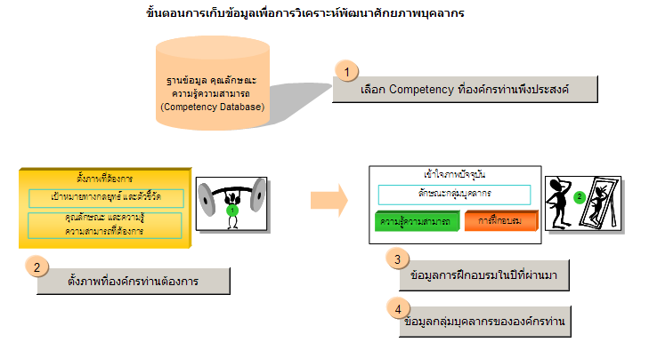
*ควรทำทั้งองค์กร*

Slide 15
ขั้นตอนการวิเคราะห์หาความต้องการการจัดทำมาตรฐานฝีมือแรงงาน
ตามมาตรา 26
1. แต่งตั้งคณะทำงานฯ
2. เตรียมความพร้อมในการวิเคราะห์
- แผนยุทธศาสตร์ชาติ/จังหวัด
- สถานประกอบการ/อาชีพที่มีผลกระทบทั้งด้านบวกและด้านลบต่อเศรษฐกิจและความมั่นคงภายในพื้นที่
- ผังโครงสร้างองค์กร /หน้าที่/JD
- ฯลฯ
3. จัดประชุมคณะทำงานและผู้มีส่วนเกี่ยวข้องเพื่อพิจารณาคัดเลือกสาขา/ตำแหน่งงานเพื่อวิเคราะห์สมรรถนะที่ต้องการและจำเป็น
4. จัดทำมาตรฐานฝีมือแรงงานหรือหลักสูตรการฝึกอบรม

Slide 16
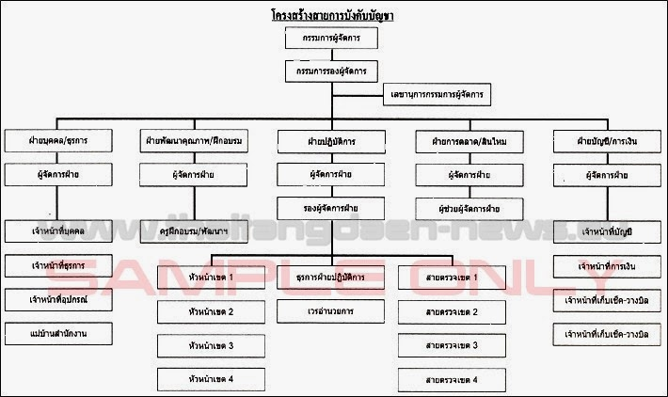

Slide 17
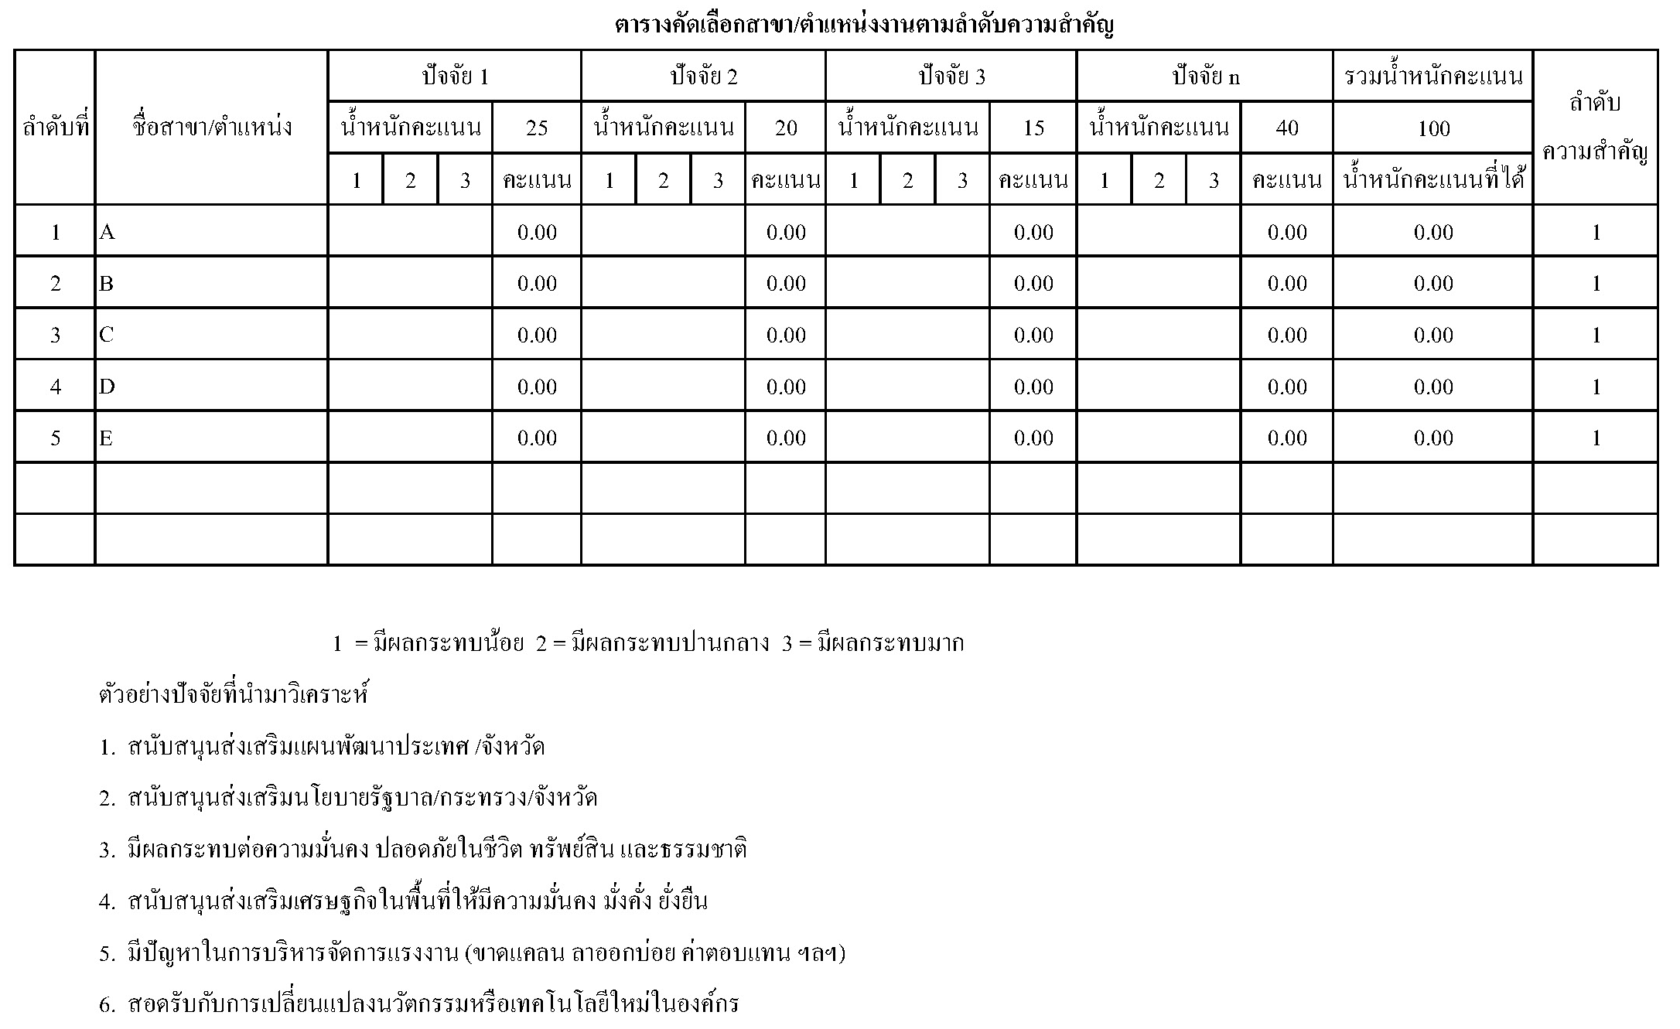
การคัดเลือกสาขา/ตำแหน่ง/สมรรถนะ

Slide 18
“รู้ เข้าใจ เข้าถึง พัฒนา”

Slide 19


